Slide 1
AĞAÇ ALTI MİKRO YAĞMURLAMA SULAMA SİSTEMİ TASARIMI
ÖRNEĞİ

Slide 2
160 m
235 m
%0.6

Slide 3
KAYNAK ARAŞTIRMASI
1. PROJE ALANI VE PLANLAMA HARİTASI
Proje alanı, Tekirdağ ili ………… ilçesi ……… köyü çiftçilerinden …………… ‘e ait 235 x 160 m boyutlarında, 37.6 da büyüklüğündeki kiraz bahçesidir. Planlama haritası ekte verilmiştir.
2. TOPRAK ÖZELLİKLERİ
Proje alanında 5 adet profil açılmış ve her profilde farklı derinliklerden alınan toprak örneklerinin analizi sonucunda Çizelge 2’de verilen değerler elde edilmiştir.
Her profilin yanında çift silindir infiltrometrelerle yapılan infiltrasyon testleri sonucunda, su alma hızı değerleri sırasıyla, 4.8 mm/h, 5.6 mm/h, 5.2 mm/h, 5.0 mm/h ve 5.9 mm/h biçiminde elde edilmiştir. Proje alanı için ortalama su alma hızı, I = 5.3 mm/h’tır.

Slide 4
KAYNAK ARAŞTIRMASI
Profillerin incelenmesi sonucunda, 150 cm toprak derinliğine kadar geçirimsiz bir katmana ya da taban suyuna rastlanmamıştır. Dolayısı ile topraklar derindir ve drenaj sorunu bulunmamaktadır. Çizelge 2’ den görüleceği gibi, toprağın elektriksel iletkenliği 0.38 – 1.19 dS/m arasında değişmektedir ve alanda tuzluluk sorunu bulunmamaktadır.
Çizelge 2. Proje alanı topraklarının bazı fiziksel özellikleri
Profil no | Derinlik (cm) | Bünye sınıfı | Tarla kapasitesi, TK (%) | Solma noktası, SN (%) | Hacim ağırlığı, γ_{t} (g/cm³) | Elektriksel iletkenlik, EC (dS/m) | Kullanılabilir su tutma kapasitesi
 |  |  |  |  |  |  | mm/30 cm | Toplam
1 | 0-30 30-60 60-90 90-120 120-150 | CL CL CL C C | 33.4 32.7 33.6 35.8 35.0 | 18.6 17.8 18.2 20.7 20.3 | 1.33 1.30 1.36 1.22 1.25 | 0.77 0.38 0.63 0.92 1.19 | 59.1 58.1 62.8 55.3 55.1 | 59.1 117.2 180.0 235.3 290.4
2 | 0-30 30-60 60-90 90-120 120-150 | CL CL C C C | 33.6 32.5 34.4 35.2 35.7 | 17.6 18.2 20.1 20.7 19.8 | 1.31 1.29 1.18 1.16 1.20 | 0.46 0.57 0.52 0.68 0.84 | 62.9 55.3 50.6 50.5 57.2 | 62.9 118.2 168.8 219.3 276.5
Toplam | 0-30 30-60 60-90 90-120 120-150 |  |  |  |  |  |  | 61.0 117.7 174.4 227.3 283.5
d_{k} = 189.4 mm / 1 m
d_{k} = 227.3 mm / 120 cm

Slide 5
KAYNAK ARAŞTIRMASI
3. TOPOGRAFYA ÖZELLİKLERİ
Ekli planlama haritasından izleneceği gibi, proje alanında ortalama eğim kuzey-güney ve doğu-batı doğrultusunda, sırasıyla, % 0.6 ve % 0.3’tür.
4. BİTKİ ÖZELLİKLERİ
Proje alanında, dikim aralıkları 8 x 6 m olan kiraz ağaçları bulunmaktadır.
Ağaç sıraları, doğu-batı yönündedir.
5. SU KAYNAĞI ÖZELLİKLERİ
Proje alanında, yeri ekli planlama haritasında görülen ve yalnızca işletme sahibinin kullandığı derin kuyudan yararlanılacaktır.
Kuyu dinamik yüksekliği 80 m ve emniyetle alınabilecek su debisi 3 L/s’ dir.
Kuyudan alınan su örneğinin sulama suyu kalite analiz sonuçları aşağıdaki çizelgede verilmiştir. Görüldüğü gibi sulama suyu kalite sınıfı C₂S₁’dir.

Slide 6
KAYNAK ARAŞTIRMASI
Sulama suyu kalite sınıfları
Katyon (me/L) |  | Anyon (me/L) |  | ECx10⁶ (25ºC) (dS/m) | Sulama suyu kalite sınıfı
Ca⁺⁺ Mg⁺⁺ Na+ K+ | 2.70 2.25 1.04 1.01 | CO₃⁼ HCO₃⁻ SO₄⁼ Cl⁻ | 1.34 1.69 2.70 1.27 | 0.70 | C₂S₁
Toplam | 7.00 |  | 7.00
6. İKLİM ÖZELLİKLERİ
Proje alanına en yakın meteoroloji istasyonundan alınan bazı iklim elemanlarının uzun yıllar aylık ortalamaları aşağıdaki Çizelge de verilmiştir.
7. DİĞER
Proje alanında elektrik enerjisi mevcuttur. Sisteme su dalgıç tipi pompa ile verilecektir.
Çiftçi günde pompanın çalıştırılabileceği 20 saat sulama yapabilecek ve su kaynağı son derece kısıtlı olduğundan sulamayı, sulama aralığı boyunca tamamlayabilecektir.

Slide 7
KAYNAK ARAŞTIRMASI
5. İKLİM ÖZELLİKLERİ
Proje alanına en yakın meteoroloji istasyonundan alınan bazı iklim elemanlarının uzun yıllar aylık ortalamaları aşağıda Çizelge 6’da verilmiştir.
.
Çizelge 6. Proje alanı bazı iklim elemanları
Enlem : 40º01’
Boylam : 32º20’ Ortalama ilk ve son don tarihleri : 4 Kasım – 12 Nisan
İklim elemanları | A y l a r |  |  |  |  |  |  | Yıllık
 | 4 | 5 | 6 | 7 | 8 | 9 | 10
Yağış, R (mm) | 47.8 | 58.3 | 37.3 | 17.0 | 5.3 | 23.3 | 22.9 | 454.8
Sıcaklık, T (Cº) | 10.8 | 15.4 | 19.0 | 22.0 | 22.2 | 18.4 | 12.4 | 11.7
Ortalama bağıl nem, RH_{o} (mm) | 54 | 52 | 46 | 40 | 39 | 43 | 50 | 56
Rüzgar hızı, u₂ (m/s) | 1.7 | 1.6 | 1.6 | 2.2 | 2.0 | 1.5 | 1.4 | 1.6
Güneşlenme süresi, T_{g} (saat-dak) | 7.11 | 9.08 | 11.07 | 12.27 | 11.53 | 9.40 | 7.24 | 7.29
6. DİĞER
Proje alanında elektrik enerjisi mevcuttur. Kuyudan su dalgıç tipi pompa ile alınacaktır. Çiftçi günde pompanın çalışma süresi kadar sulama yapabilecektir.

Slide 8
Tasarım
1. AŞAMA : Ön Sistem Tertibi
Ağaç sıraları doğu-batı yönünde olduğundan lateraller uzun kenar boyunca, manifoldlar kısa kenar boyunca döşenecektir.
Buna göre,
S_{l} = % 0.3 (Bayır aşağı)
S_{m} = % 0.6 (Bayır aşağı)

Slide 9
Tasarım
2. AŞAMA : Damla Sulama Yöntemi Uygulama Olanağı
En ekstrem koşul olan q=4 L/h ve iki sıralı lateral tertibinde ıslatılan alan oranı;
Uygun değil
Her ağaç sırasına iki lateral boru hattı döşense ve en yüksek damlatıcı debisi olan 4 L/h kullanılsa bile damla sulama yöntemi ile yeterli ıslatma oranı elde edilememektedir. Bu nedenle ağaç altı mikro yağmurlama sulama yöntemi kullanılmalıdır.

Slide 10
Tasarım
3. AŞAMA : Uygun Yağmurlama Başlığı
a) İşletme Basıncı
Mikro yağmurlamada işletme basıncı h_{o} = 1 - 2 atm arasında olmalıdır. Gerekli sistem basıncı pompa birimi ile sağlandığından h_{o} = 1.5 atm olarak alınır.
b) Islatma Çapı Sınırları
Mikro yağmurlamada P ≤ 0.50 olmalıdır.
Proje alanı için, 0.30 ≤ P ≤ 0.50 olmalıdır.
Proje alanındaki kiraz ağaçlarının gövdesinin ıslatılması istenmemektedir. Bu nedenle ıslatma açısı α : 320⁰ olan başlıklar kullanılacaktır.

Slide 11
Tasarım
3. AŞAMA : Uygun Yağmurlama Başlığı
b) Islatma Çapı Sınırları
P = 0.30 için
P = 0.50 için

Slide 12
Tasarım
3. AŞAMA : Uygun Yağmurlama Başlığı
c) Uygun yağmurlama başlığı
4.54 m ≤ D ≤ 5.86 m , Ayrıca, D≤ S_{a} olmalıdır.
Çizelge 5.1. Küçük yağmurlama başlığına ilişkin örnek teknik çizelge
Meme çapı (mm) | İşletme basıncı, h_{o} (atm) | Başlık debisi, q (L/h) | Islatma çapı, D (m)
1.0 | 1.0 1.5 2.0 2.5 | 32 40 47 53 | 4.8 5.4 6.3 6.8
1.3 | 1.0 1.5 2.0 2.5 | 52 64 75 83 | 5.0 6.0 6.8 7.0
1.5 | 1.0 1.5 2.0 2.5 | 77 95 110 123 | 5.2 6.0 6.7 7.2
h₀ = 1.5 atm
d=1 mm
q=40 L/h
D =5.40 m başlık seçilir.

Slide 13

Tasarım
3. AŞAMA : Uygun Yağmurlama Başlığı
d ) Islatma Alan Oranı
e) Yağmurlama hızı
mm/h < 5.3 mm/h
Uygun

Slide 14
Tasarım
4. AŞAMA : Ön Projeleme Faktörleri
Etkili kök derinliği
D = 120 cm
b) Her sulamada uygulanacak maksimum net sulama suyu miktarı, d_{nmax}
mm
c) Ağaç altı mikro yağmurlama sulama yöntemi altında bitki su tüketimi, T
mm/gün

Slide 15
Tasarım
4. AŞAMA : Ön Projeleme Faktörleri
d) Maksimum sulama aralığı, SA _{max}
gün∼ 9 gün
e) Proje sulama aralığı, SA
f) Her sulamada uygulanacak maksimum net sulama suyu miktarı, d_{n}
mm

Slide 16
Tasarım
4. AŞAMA : Ön Projeleme Faktörleri
g) Her sulamada uygulanacak toplam sulama suyu miktarı, d_{t}
mm
h) Sulama süresi, T_{a}
h >Tg = 20 h uygun değil
Bu koşulda e şıkkına geri dönülür ve sulama aralığı azaltılır.

Slide 17
Tasarım
4. AŞAMA : Ön Projeleme Faktörleri
e) Proje sulama aralığı, SA
gün ∼ 6 gün
f) Her sulamada uygulanacak maksimum net sulama suyu miktarı, d_{n}
mm
g) Her sulamada uygulanacak toplam sulama suyu miktarı, d_{t}
mm

Slide 18
Tasarım
4. AŞAMA : Ön Projeleme Faktörleri
h) Sulama süresi, T_{a}
h < Tg = 20 h uygun
ı) Maksimum işletme birim sayısı , N_{max}
adet
j) Proje işletme birim sayısı , N
N = N_{max}= 6 adet

Slide 19
Tasarım
5. AŞAMA : Sistem Tertibi
Plan üzerinde gösterilmiştir.

Slide 20
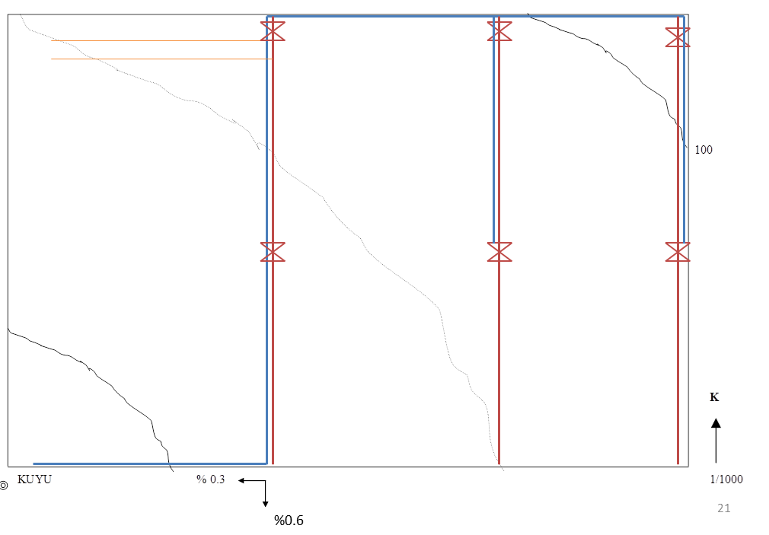

Slide 21

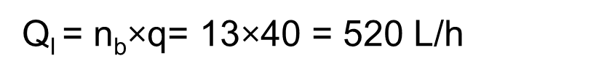
6. AŞAMA : Lateral Boru Çapı
a) Lateral uzunluğu, L_{l}
L_{l} = 78 m
adet

Slide 22
Tasarım
6. AŞAMA : Lateral Boru Çapı
d) Lateral eğimi, S_{l}
S_{l} = % 0.3 bayır aşağı
e) L_{l}/ho boyutsuz parametresi
f) Lateral boru çapı
Q_{l} = 520 L/h
L_{l}/ho = 5.2
S_{l} = % 0.3
x=0.5
Şekil 4.16 φ 16 Cu = %98.5 > 98 uygun

Slide 23
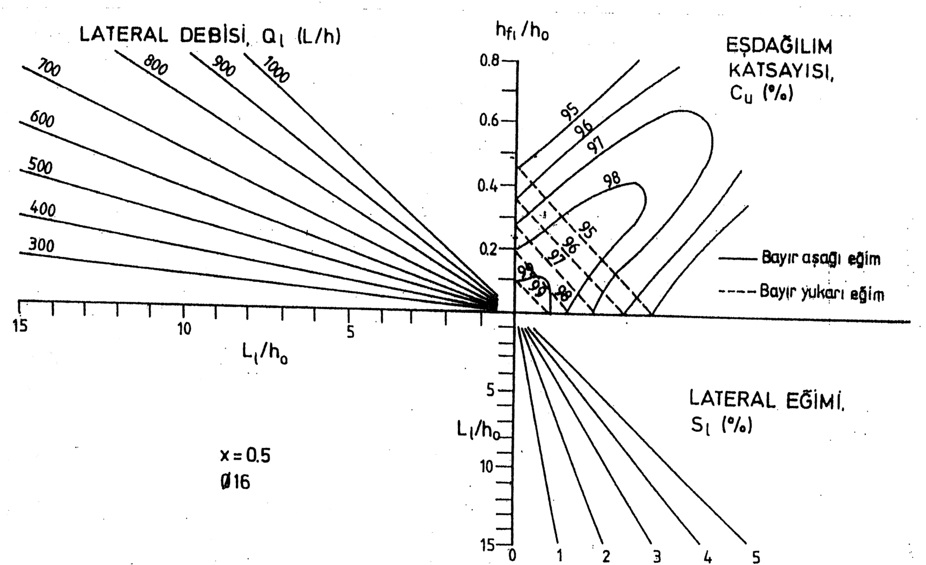
Şekil 4.16. 16 mm dış çaplı 4 atm işletme basınçlı PE damla sulama lateral boru hatları için eşdağılım katsayısı grafiği (x=0.5)

Slide 24
Tasarım
6. AŞAMA : Lateral Boru Çapı
g) Lateral boyunca oluşan yük kayıpları, h_{fl}
h_{fl} = 0.15×h_{o} = 0.15×15 = 2.25 m
h) Lateral boyunca eğimden kaynaklanan yükseklik farkı, h_{gl}
h_{gl} = S_{l}×L_{l}= 0.003×78= 0.23 m (bayır aşağı)

Slide 25
Tasarım
6. AŞAMA : Lateral Boru Çapı
i) E_{o} ve L_{o} boyutsuz parametreleri
Çizelge 4.4 Lateral ve manifold boru hatları için E_{o} ve L_{o} boyutsuz parametreleri
Lateral ya da manifold eğimi, S (%) | Boyutsuz yük kaybı oranı, E_{o} | Boyutsuz uzunluk oranı, L_{o}
0.00 (eğimsiz) 0.25 (bayır aşağı eğim) 0.50 “ “ “ 1.00 “ “ “ 2.50 “ “ “ 5.00 “ “ “ 0.25 (bayır yukarı eğim) 0.50 “ “ “ 1.00 “ “ “ 2.50 “ “ “ 5.00 “ “ “ | 0.738 0.724 0.705 0.675 0.636 0.510 0.748 0.760 0.780 0.807 0.843 | 0.370 0.358 0.346 0.328 0.288 0.230 0.380 0.396 0.414 0.436 0.468
S_{l} = % 0.3 bayır aşağı için E_{o} = 0.720, L_{o} = 0.356

Slide 26
Tasarım
6. AŞAMA : Lateral Boru Çapı
j) Lateral giriş basıncı, H_{l}
m
7. AŞAMA : Manifold Boru Çapı
a) Manifold uzunluğu, L_{m}
L_{m} = 80 m
b) Manifold üzerindeki lateral sayısı, n_{l}
adet

Slide 27
Tasarım
7. AŞAMA : Manifold Boru Çapı
c) Manifold debisi, Q_{m}
Q_{m} = n_{l}×Q_{l} /3600 = 10×520/3600 = 1.44 L/s
Su kaynağı debisi 3 L/s dir. 6 işletme birimi olduğu bir manifold için gerekli debi 1.44 L/s olduğundan 3 işletme birimi kullanılabilir. Bu durumda 4. aşama j şıkkına dönülerek N = 3 adet seçilir.
a) Manifold uzunluğu, L_{m}
L_{m}= 160 m
b)Manifold üzerindeki lateral sayısı, n_{l}
adet

Slide 28
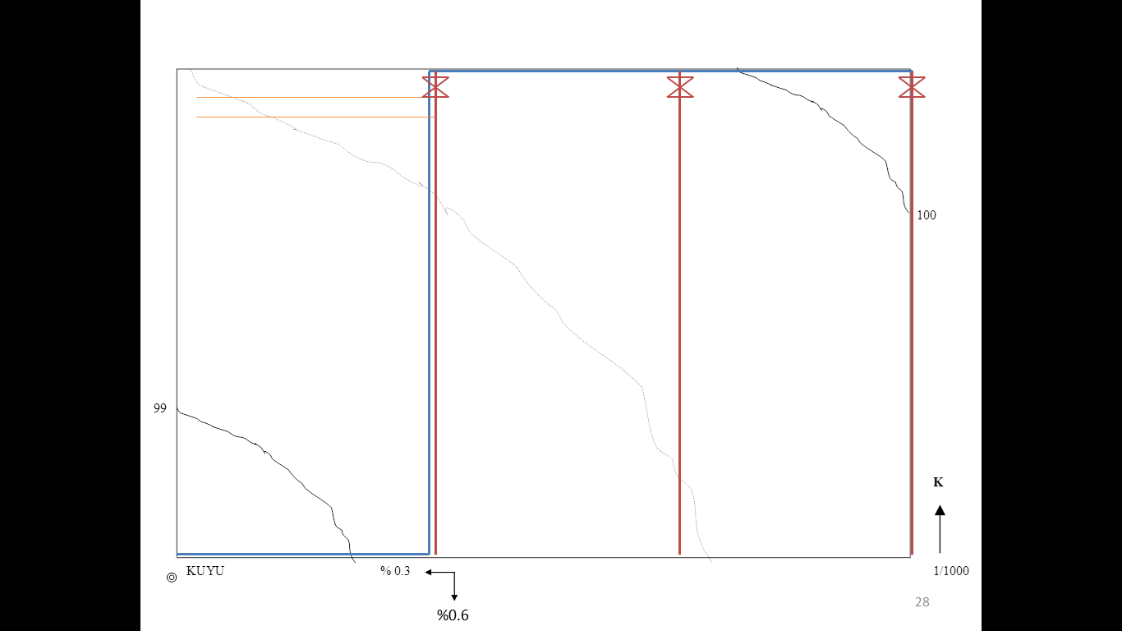

Slide 29
Tasarım
7. AŞAMA : Manifold Boru Çapı
c) Manifold debisi, Q_{m}
Q_{m} = n_{l}×Q_{l} /3600 = 20×520/3600 = 2.89 L/s < 3 L/s
d) Manifold eğimi, S_{m}
S_{m}= % 0.6 bayır aşağı
e) L_{m}/ho boyutsuz parametresi

Slide 30
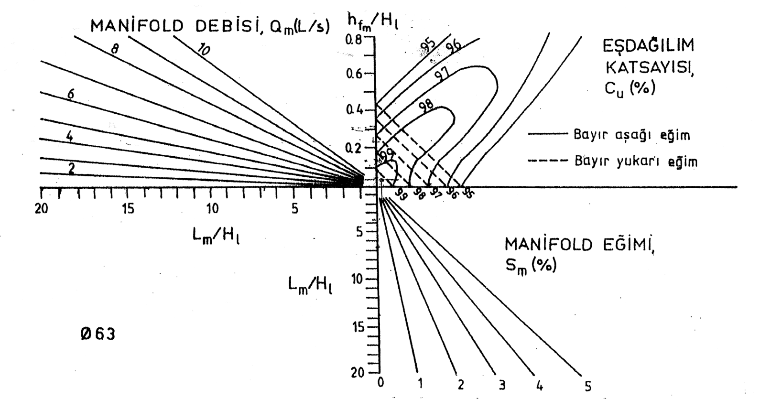
Tasarım
7. AŞAMA : Manifold Boru Çapı
f) Lateral boru çapı
Q_{m} = 2.9 L/s
L_{m}/H_{l} = 9.7
S_{m} = % 0.6
Şekil 4.24 φ 63 Cu = %99.4 > 97.5 uygun
Şekil 4.24. 63 mm dış çaplı 6 atm işletme basınçlı sert PVC manifold boru hatları için eşdağılım katsayısı grafiği

Slide 31
Tasarım
7. AŞAMA : Manifold Boru Çapı
g) Manifold boyunca oluşan yük kayıpları, h_{fm}
h_{fm} = 0.07×H_{l} = 0.07×16.54 =1.16m
h) Manifold boyunca eğimden kaynaklanan yükseklik farkı, h_{gm}
h_{gm} = S_{m}×L_{m}= 0.006×160= 0.96 m (bayır aşağı)

Slide 32
Tasarım
7 AŞAMA : Manifold Boru Çapı
i) E_{o} ve L_{o} boyutsuz parametreleri
Çizelge 4.4 Lateral ve manifold boru hatları için E_{o} ve L_{o} boyutsuz parametreleri
Lateral ya da manifold eğimi, S (%) | Boyutsuz yük kaybı oranı, E_{o} | Boyutsuz uzunluk oranı, L_{o}
0.00 (eğimsiz) 0.25 (bayır aşağı eğim) 0.50 “ “ “ 1.00 “ “ “ 2.50 “ “ “ 5.00 “ “ “ 0.25 (bayır yukarı eğim) 0.50 “ “ “ 1.00 “ “ “ 2.50 “ “ “ 5.00 “ “ “ | 0.738 0.724 0.705 0.675 0.636 0.510 0.748 0.760 0.780 0.807 0.843 | 0.370 0.358 0.346 0.328 0.288 0.230 0.380 0.396 0.414 0.436 0.468
S_{m} = % 0.6 bayır aşağı için E_{o} = 0.699, L_{o} = 0.342

Slide 33
Tasarım
7. AŞAMA : Manifold Boru Çapı
j) Manifold giriş basıncı, H_{l}
m
k) Ana boru hattında istenen basınç
H_{a} = H_{m} + h_{y} = 17.02 + 1.00 = 18.02 m ∼ 18 m
Diğer aşamalar bilinen biçimde yapılarak proje tamamlanır.

Slide 34

TASARIM
1. AŞAMA : Pompa yıllık çalışma süresi

Slide 35
2. AŞAMA : Pompa biriminin fren gücü-saat fBG-h başına maliyeti
a)Manometrik yükseklik:
hde =80 (dinamik emme yüksekliği+emme hattındaki kayıplar)
Kritik hat genellikle en uzak ve en yüksekteki hattı pompaya bağlayan hattır. Bu projede PC hattı kritik hat olarak alınmıştır.
hg=100,2-98,8=1,40m (bayır yukarı)
Bu aşamada boru çapları bilinmediği için yük kayıpları hesaplanamaz. Bu nedenle ana boru yük kayıpları hf= 1.5 m / 100m, kontrol birimi yük kayıpları ise hfkb= 5.00 m biçiminde tahmin edilir. Tahminde yapılacak hata sonucu önemli düzeyde etkilemez.
hf=(1.5 / 100)x 395 =5,92 m. (tahmin)
Ha= 18.00m.
Hm = 80 +1,40 + 5,92 + 5 + 18 = 110,32m = 110 m

Slide 36


b) Pompa biriminin fren gücü(pompa gücü):
Tasarım aşamasında elektrik motorlu pompalarda np=%80, diesel motorlu pompalarda ηp=%70 alınır.
Pompanın çıkışındaki güç hidrolik BG(hBG)=
Pompa merkezindeki fanda geliştirmesi gereken güç(fBG)=

Slide 37
c) Pompa biriminin tesis masrafları:
Hm=110m. Q=2,89 L/s özelliklerindeki dalgıç tipi pompanın satın alınması, yerine taşınması, kurulması, kontrol panosu vs. işleri kapsayan proje keşif bedeli bulunur. Bu amaçla piyasa araştırması yapılır ya da birim fiyatlardan yararlanılır. Bu işlem yapılmış ve
Bu proje için pompa biriminin tesis masrafları (Tm)
Tm=6.400 TL alınmıştır.
d) Pompa biriminin fren gücü(fBG) başına tesis masrafları:

Slide 38
e) Pompa biriminin servis ömrü (SST 2. baskı sayfa 67–çizelge 3.5, 4. baskı sayfa sayfa 69–çizelge 3.8)
Elektrik motoru n=25yıl
f)Faiz oranı:
Günün koşullarına uygun faiz oranı kullanılır.
-Tarımsal ürünlere uygulanan faiz oranı veya enflasyon oranında bir faiz oranı alınır.
Bu proje için faiz oranı %10 alındı.
g) Amortisman faktörü:

Slide 39
h) Pompa birimi fren gücü-yıl başına fBG –yıl başına sabit masrafları:
SM_{fBG-yıl} = AF x TM_{fBG} = 0.11017 x 1207,5= 133,03 TL/fBG-yıl
Pompa biriminin fren gücü-saat (fBG-h) başına sabit masrafları:
j) Pompa biriminin fren gücü saat(fBG-h) başına enerji masrafı:
EM-fBG-h=0.736.Pe(TL/kw-h)
Elektrik enerjisi, birim fiyatı ilgili kurumdan tarım alanlarında kullanılan birim fiyat alınır.
Projemiz için bu fiyat Pe=0.20 TL/kw-h
EM=0.736*0.20 = 0.15 TL/fBG-h(elektrik motorları için)

Slide 40
k) Pompa biriminin fren gücü-saat (fBG-h) başına bakım maliyeti:
Tasarım aşamasında elektrik motorlu pompalar için bu değer ihmal edilir.
BMfBG-h=0 TL/fBG
l) Pompa biriminin fren gücü-saat(fBG-h) başına toplam maliyeti:
MfBG-h=SMfBG-h+EMfBG-h+BMfBG-H
= 0.16 + 0.15 + 0 = 0.31 TL/fBG
3. AŞAMA Pompa biriminin fren gücü-yıl(fBG-yıl) başına toplam maliyeti:
MfBG-yıl=Tx(MfBG-h)=821x 0.31= 254,51 TL/fBG-yıl

Slide 41
4.AŞAMA Pompa biriminin hidrolik güç-yıl(hBG-yıl) başına toplam maliyeti:
5.AŞAMA Birim manometrik yükseklik maliyeti:
6.AŞAMA Ana boru hattı birim uzunluk maliyeti:
a)Seçenek boru çapları:
Ana boru hattında ortalama akış hızının 0.5-2.0 m/s arasında olması istenir.
0.5 m/s ≤ V ≤ 2.00 m/s

Slide 42


Ana boru hattı 6 Atm. İşletme basınçlı sert PVC -100 borulardan oluşturulacaktır.
Ana boru hattı çapı manifold boru çapından düşük olamaz.
V≥0,5m/s için D=0,0857m
V≤2,0m/s için D=0,0429m
Q=2,89 L/s seçenek boru çapları
PVC( 6 atm) 63, 75,90 mm’dir. (4.baskı Sayfa 75, çizelge 3.10)
b)Seçenek boru çaplarında birim uzunluk maliyeti:
Dış Çap (mm) | Maliyet (TL/m) | Servis Ömrü (yıl) | Faiz Oranı (%) | Amortisman Faktörü | Yıllık Maliyet (TL/m.yıl)
63 | 3,80 | 35 | 10 | 0.10369 | 0.39
75 | 4.20 | 35 | 10 | 0.10369 | 0.44
90 | 6.10 | 35 | 10 | 0.10369 | 0.63

Slide 43
7.AŞAMA Doğrusal Programlama Modeline Esas Veriler
Boru Bölümü | Uzunluk (m) | Debi (L/s) | Seçenek boru dış çapı (mm) | Birim uzunluk Maliyeti (TL/m.yıl) | Yük kayıpları (m/m) | Seçenek boru çapında uzunluk (m) | Boru dış çapı
 |  |  |  |  |  |  | Hesaplanan | Düzeltilmiş
P-A | 238 | 2,89 | 63 | 0,39 | 0,023 | X1
 |  |  | 75 | 0,44 | 0,011 | X2
 |  |  | 90 | 0,63 | 0,004 | X3
A-B | 78 | 2,89 | 63 | 0,39 | 0,023 | X4
 |  |  | 75 | 0,44 | 0,011 | X5
 |  |  | 90 | 0,63 | 0,004 | X6
B-C | 78 | 2,89 | 63 | 0,39 | 0,023 | X7
 |  |  | 75 | 0,44 | 0,011 | X8
 |  |  | 90 | 0,63 | 0,004 | X9
Yük kayıpları Şekil 3.30’an debi ve boru çapına göre hf bulunur.

Slide 44

7.AŞAMA Doğrusal Programlama Modeline Esas Veriler

Slide 45
8.AŞAMA Doğrusal Programlama Modeli
Amaç fonksiyonu:
Amaç pompa birimiyle ana boru hattı yıllık masrafları toplamını minimum yapmaktır.
MIN=0.39.X1+0.44.X2+0.63.X3+0,39.X4+0.44.X5+0.63.X6+0.39.X7+0.44.X8+0.63.X9
+ 12,26.X13(pompa birimi maliyeti)
Bu eşitlik ana borunun toplam yıllık maliyetini verir.

Slide 46
KISITLAR:
Uzunluk kısıtları : Her boru bölümü için uzunluk kısıtlarını yazarız.
P-A(1) X1+X2+X3=238 m
A-B(2) X4+X5+X6=78 m
B-C(3) X7+X8+X9=78 m
b) Manometrik yükseklik kısıtı:
hde= 80 m
Ha= 18 m
hg= 100.20 – 98,8 = 1,4 (bayır yukarı)

Slide 47
Manometrik yükseklik kısıtı yazılırken;
1- Yük kayıpları dikkate alınmaz.
2-Ana boru hattı üzerinde en yüksek nokta ile pompa arasındaki yükseklik farkı dikkate alınır.
H_{m}≥ H_{de} ±h_{g}+Ha≥80+1,40+18=99,40
(4) X13 ≥ 99,40 m
c) Yük kaybı kısıtları
h de=80 m
Ha=18 m
h fkb=5 m (yaklaşık)
Hm-hf ≥ hde ± hg + hfkb + Ha ≥ 80 ± hg +5 +18
Hm-hf≥ 103 ± hg

Slide 48
Yük kayıpları her boru hattı için ayrı ayrı yazılır.
P-C hattı için; P-A, A-B ve B-C boru hatlarından oluşur.
Hm-hfP-C ≥ 103±hgP-C
Hm-hfP-C ≥ 103+1,40 ≥ 104,40
hgP-C= 100,20-98.80=1,40m(bayır aşağı)
(5) X13-0.023.X1-0.011.X2-0.004.X3-0.023.X4-0.0011.X5-0.004.X6-0.023.X7-0.011.X8-0,004.X9 ≥ 104,40

Slide 49
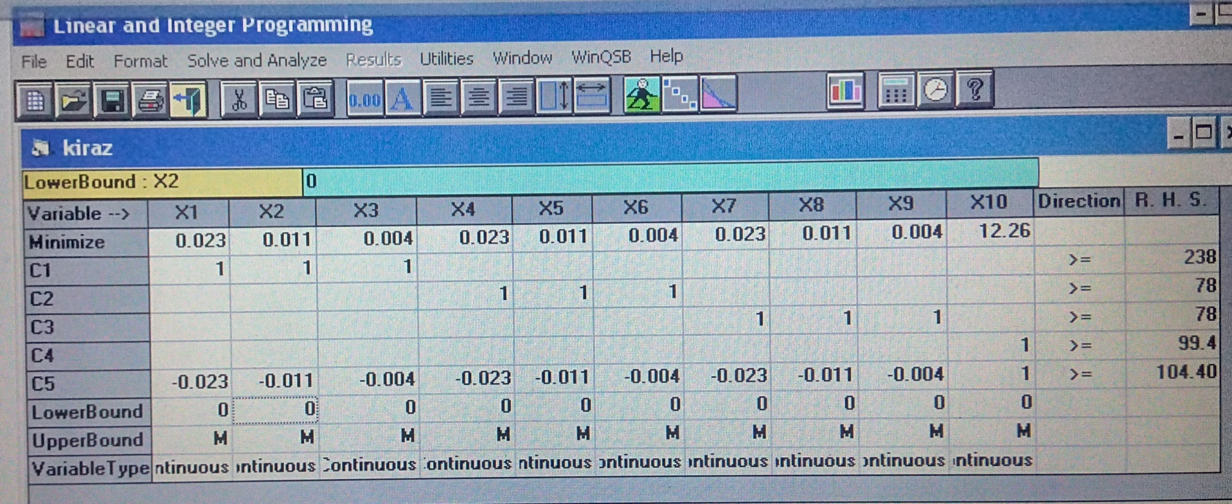

Slide 50
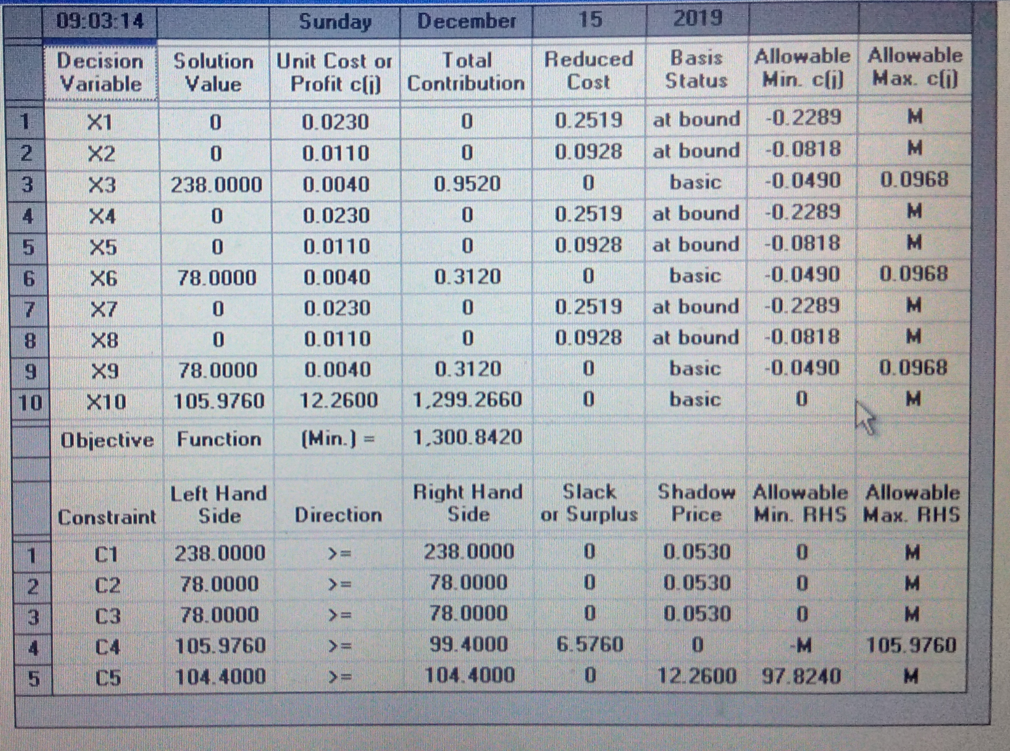

Slide 51
Doğrusal program winQSB programı kullanılarak çözümlenir.
Lineer and interger programı seçilerek veriler;
1- problemin genel verileri
2-veriler girilir
Sonuç görülür.
File-new problem-file title: proje adı girilir.
Number of veriables: değişken sayısı
Number of constrants: kaç tane kısıt var
Objective criterian : minimizasyon seçilir(amaç fonk. Min)
Veriable: değişkenler: x1-x2-……..-x10amaç fonksiyonu
Veriler girildikten sonra; solve and analyze ile çözüm yapılır
Hm=X10=110 m
P-A boru bölümü=238m Ø90
A-B boru bölümü=78m Ø90
B-C boru bölümü=78m Ø90

Slide 52
Ana boru çapı
Boru bölümlerinin çapları: doğrusal programlama ile çözülmüş ve bulunan boru çapları çizelgenin ilgili kolonuna yazılmıştır.
Ana boru yük kayıpları
P-A-C kritik hattına göre yazılır.
hfP-C = (0.4/100)*394 = 1,57 m
Ana boru yükseklik farkı
hgP-C = 1,40 (bayır yukarı)
Ana boru giriş basıncı
H= Ha + hfP-C ± hgP-C = 18 + 1,57 +1,40 = 20,97 m

Slide 53
Boru Bölümü | Uzunluk (m) | Debi (L/s) | Seçenek boru dış çapı (mm) | Birim uzunluk Maliyeti (TL/m.yıl) | Yük kayıpları (m/m) | Seçenek boru çapında uzunluk (m) | Boru dış çapı
 |  |  |  |  |  |  | Hesaplanan | Düzeltilmiş
P-A | 238 | 2,89 | 63 | 0,39 | 0,023 | X1 | 90 | 90
 |  |  | 75 | 0,44 | 0,011 | X2
 |  |  | 90 | 0,63 | 0,004 | X3
A-B | 78 | 2,89 | 63 | 0,39 | 0,023 | X4 | 90 | 90
 |  |  | 75 | 0,44 | 0,011 | X5
 |  |  | 90 | 0,63 | 0,004 | X6
B-C | 78 | 2,89 | 63 | 0,39 | 0,023 | X7 | 90 | 90
 |  |  | 75 | 0,44 | 0,011 | X8
 |  |  | 90 | 0,63 | 0,004 | X9

Slide 54
9.AŞAMA (kontrol birimi) SST 2. baskı 141, 4. baskı 145
Kontrol birimi şu sıra ile yerleştirilir;
1-Hidrosiklon
2-Kum-çakıl filtre tankı
3-Gübre tankı
4-Elek filtre

Slide 55
10.AŞAMA(POMPA BİRİMİ)
Manometrik basma yüksekliği 106m, debi 2,89 L/s = 10,4 m3/h özelliklerindeki en yüksek randımana sahip uygun dalgıç pompa seçilir.

